Slide 1
iTag
一款从线下开始的陌生人社交应用
Designed By Tingliang

Slide 2
陌生人社交的定义
我司要重新定义陌生人社交！（手动狗头）
Ref 陌生人社交业务的冰与火 https://zhuanlan.zhihu.com/p/352422530

Slide 3
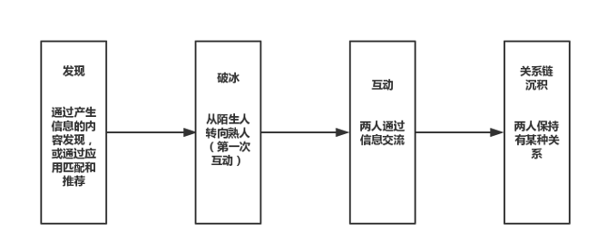
陌生人社交的定义
互联网语境下的社交是用户间的信息交流和互动，最典型的社交产品是早期的微信和QQ，但现在微信和QQ已不仅仅是社交产品，更是生活方式。
在社交的分类中，按用户关系距离来分，可分为熟人社交（QQ、微信）和陌生人社交（探探、陌陌、Soul、她说等婚恋交友软件）。
从社交的定义可以得到陌生人社交指陌生用户间的信息交流和互动，社交整体过程归纳总结起来就是以下两点：关系的建立+关系的沉淀（维系和发展）。而陌生人社交的重点会更偏关系的建立，特点是：它是对现实的补充，具有很大的虚拟性。

Slide 4
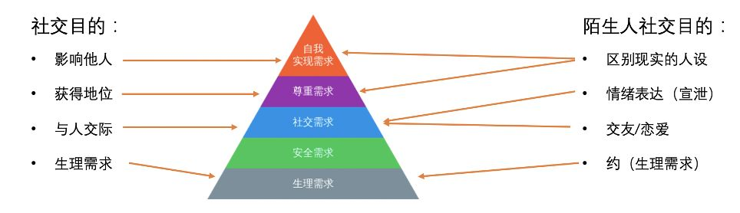
陌生人社交的目的

Slide 5
陌生人社交市场分析
市场容量几个亿呀？

Slide 6
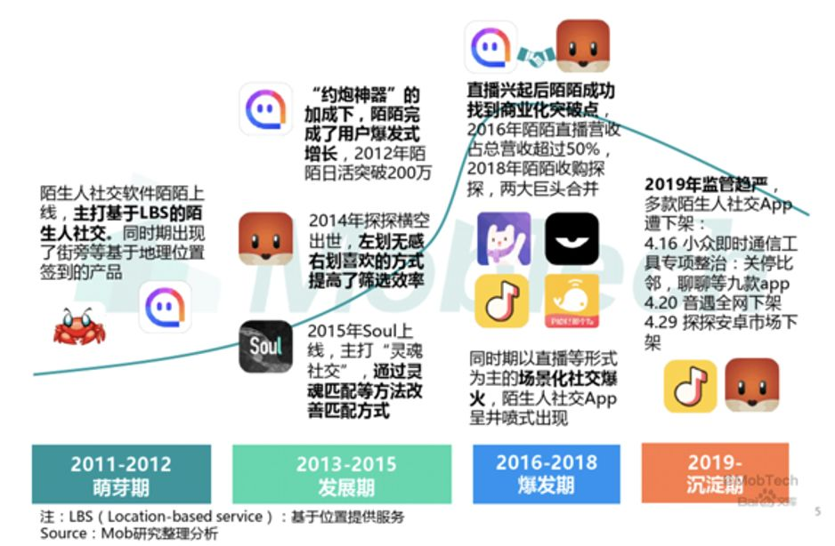
陌生人社交市场分析

Slide 7
陌生人社交的困境
划卡匹配导致的流量中心化——少数颜值高的用户获取了大部分的社交机会。
在东亚，带有色情味道的陌生社交产品大家使用时会有一定压力，会在意主流社会的眼光。
无法保证能找到一个聊得来的朋友或者伴侣，这种不确定性让用户退缩，尤其在概率过低时，随着用户使用成本的提高，用户更不愿意使用。
网络空间的陌生人社交中行为成本低，骚扰行为频发，极其伤害用户的体验，导致用户的流失
由于恶意用户的存在，用户之间的信任度较低，而这又进一步地导致了优质用户不愿意使用陌生人社交软件，形成恶性循环。
触及色情诈骗等灰色地带，遭到监管部门打击

Slide 8
陌生人社交应用分类及举例
庭梁分类法，仅供参考，本人对其科学性不负任何责任。

Slide 9
陌生人社交应用分类
LBS社交 主打sex without relationships
Tinder
微信附近的人
探探
陌陌
婚恋市场系
世纪佳缘
珍爱网
兴趣交友类
Soul
Summer

Slide 10
基于地理位置的社交应用程序
主要基于地理位置和大数据平台，向用户提供个性化推荐。
其在交互方式上采用了简单的动作设置：如果喜欢某一对象，就往右滑，不喜欢则往左滑。
之后，系统自动进行配对，如果双方互相喜欢，系统会明确告知给两个用户，双方才能开始聊天，否则彼此不会收到任何消息。

Slide 11
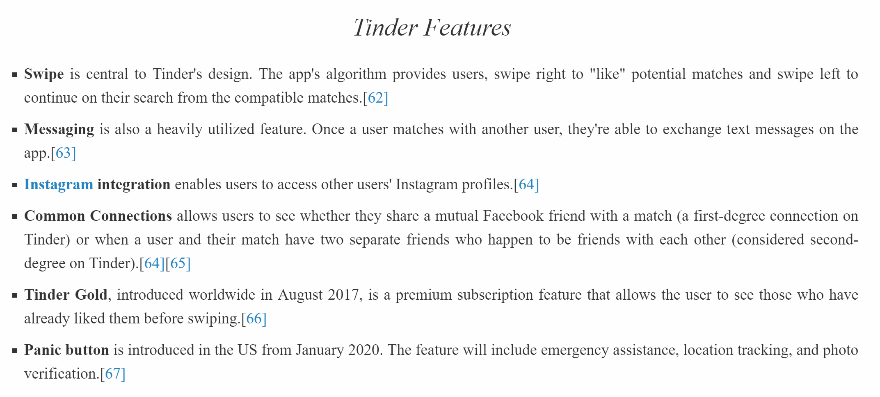
Ref 维基百科 https://en.wikipedia.org/wiki/Tinder_(app)

Slide 12
Tinder
左滑右滑
配对机制
和Facebook Instagram等社交软件的联动
付费版本可以Like更多的人，甚至在Like之前看这个人有没有Like你
SOS报警功能

Slide 13
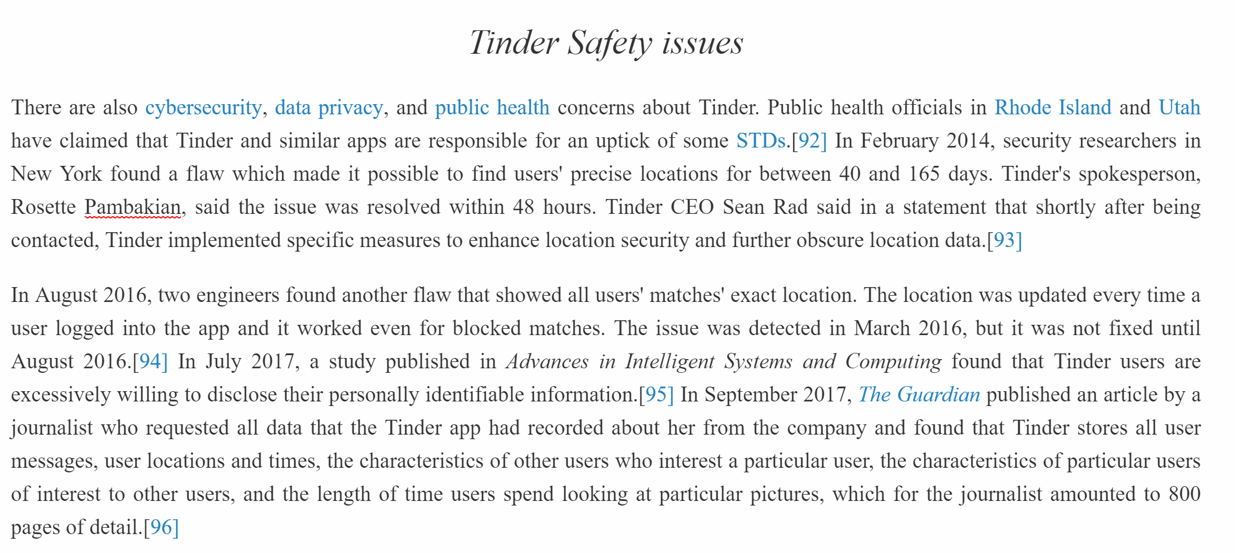
Ref 维基百科 https://en.wikipedia.org/wiki/Tinder_(app)

Slide 14
信息安全问题和隐患
每次打开和进行匹配的精确地理位置甚至聊天视频内容的泄露漏洞
卫报记者单人长达800页的用户数据历史，包括时间、地点、个人喜好、受众人群、每个照片浏览时间。
连自己都不知道的私密信息泄露的可能性

Slide 15
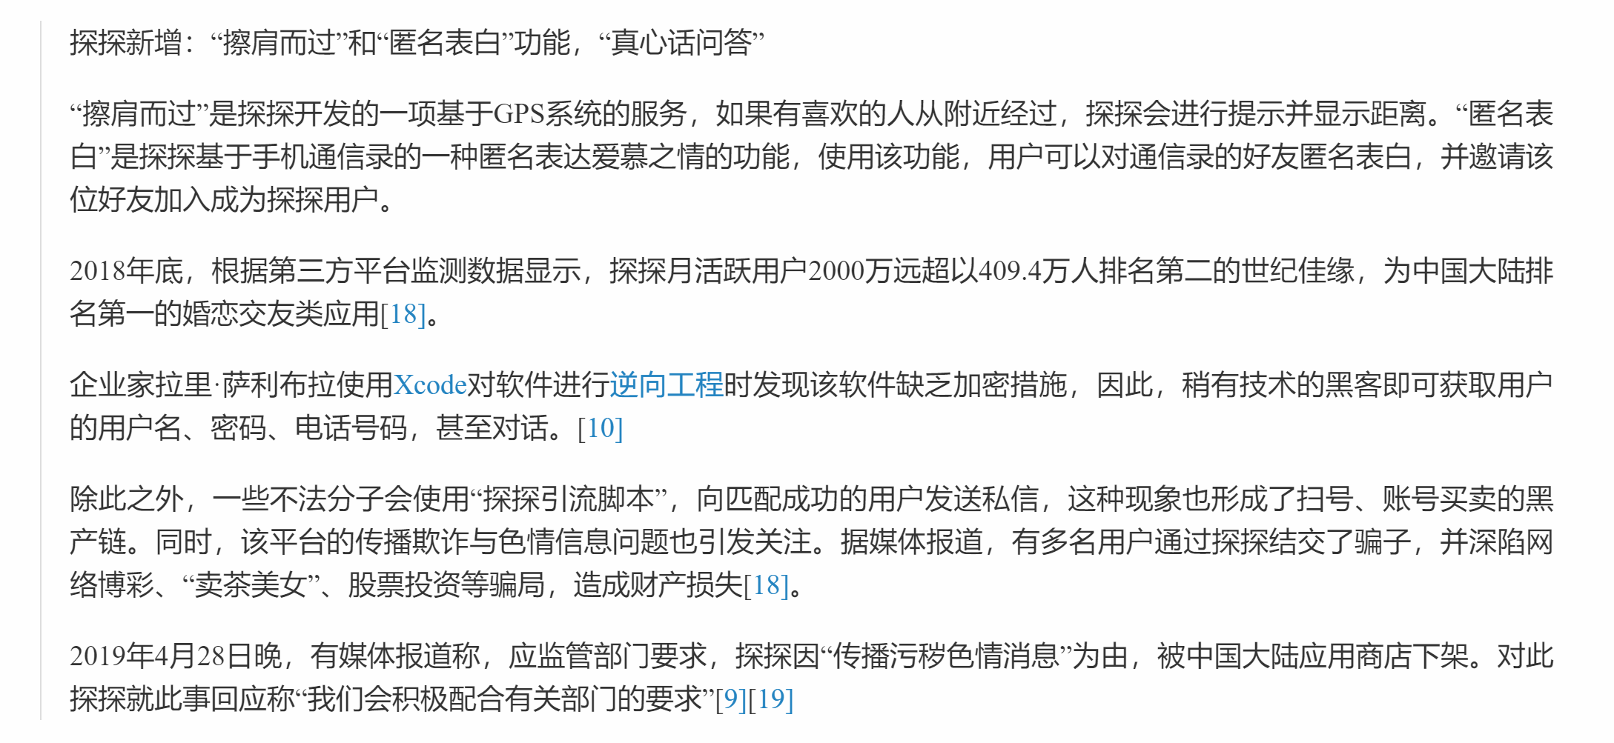
陷入招嫖争议、市值跌去六成，陌陌到底怎么了？
https://www.jiemian.com/article/5703382.html

Slide 16
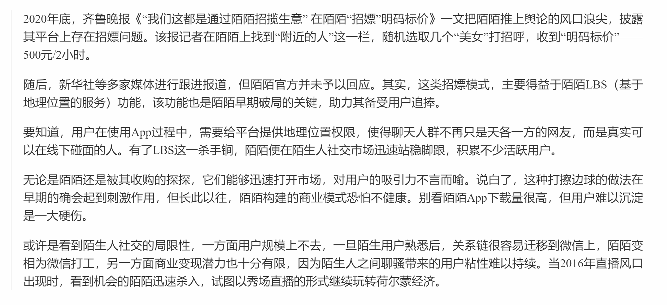
Ref 维基百科 https://en.wikipedia.org/wiki/Tinder_(app)

Slide 17
陌陌（以及被其收购的探探）
大量虚假信息、骗子、甚至聊天机器人。
打擦边球构筑的不健康的商业模式。
用户粘性有限，商业潜力有限。
软件缺乏加密措施，因此，稍有技术的黑客即可获取用户的用户名、密码、电话号码，甚至对话。

Slide 18
相亲应用和婚恋市场
婚恋市场更加功利
主要玩家包括世纪佳缘&百合网、珍爱网等
用户普遍为30-40岁，有更高的收入，追求相亲的效率
VIP服务收费较高，从几万到几十万不等

Slide 19
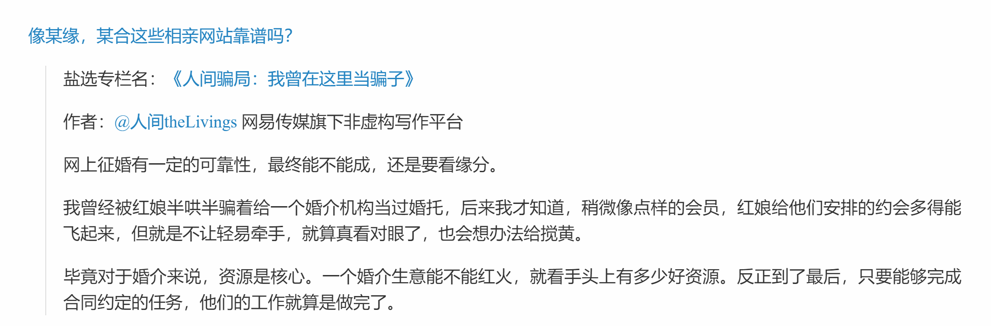
Ref 像某缘，某合这些相亲网站靠谱吗？https://www.zhihu.com/question/30901217/answer/929176711

Slide 20
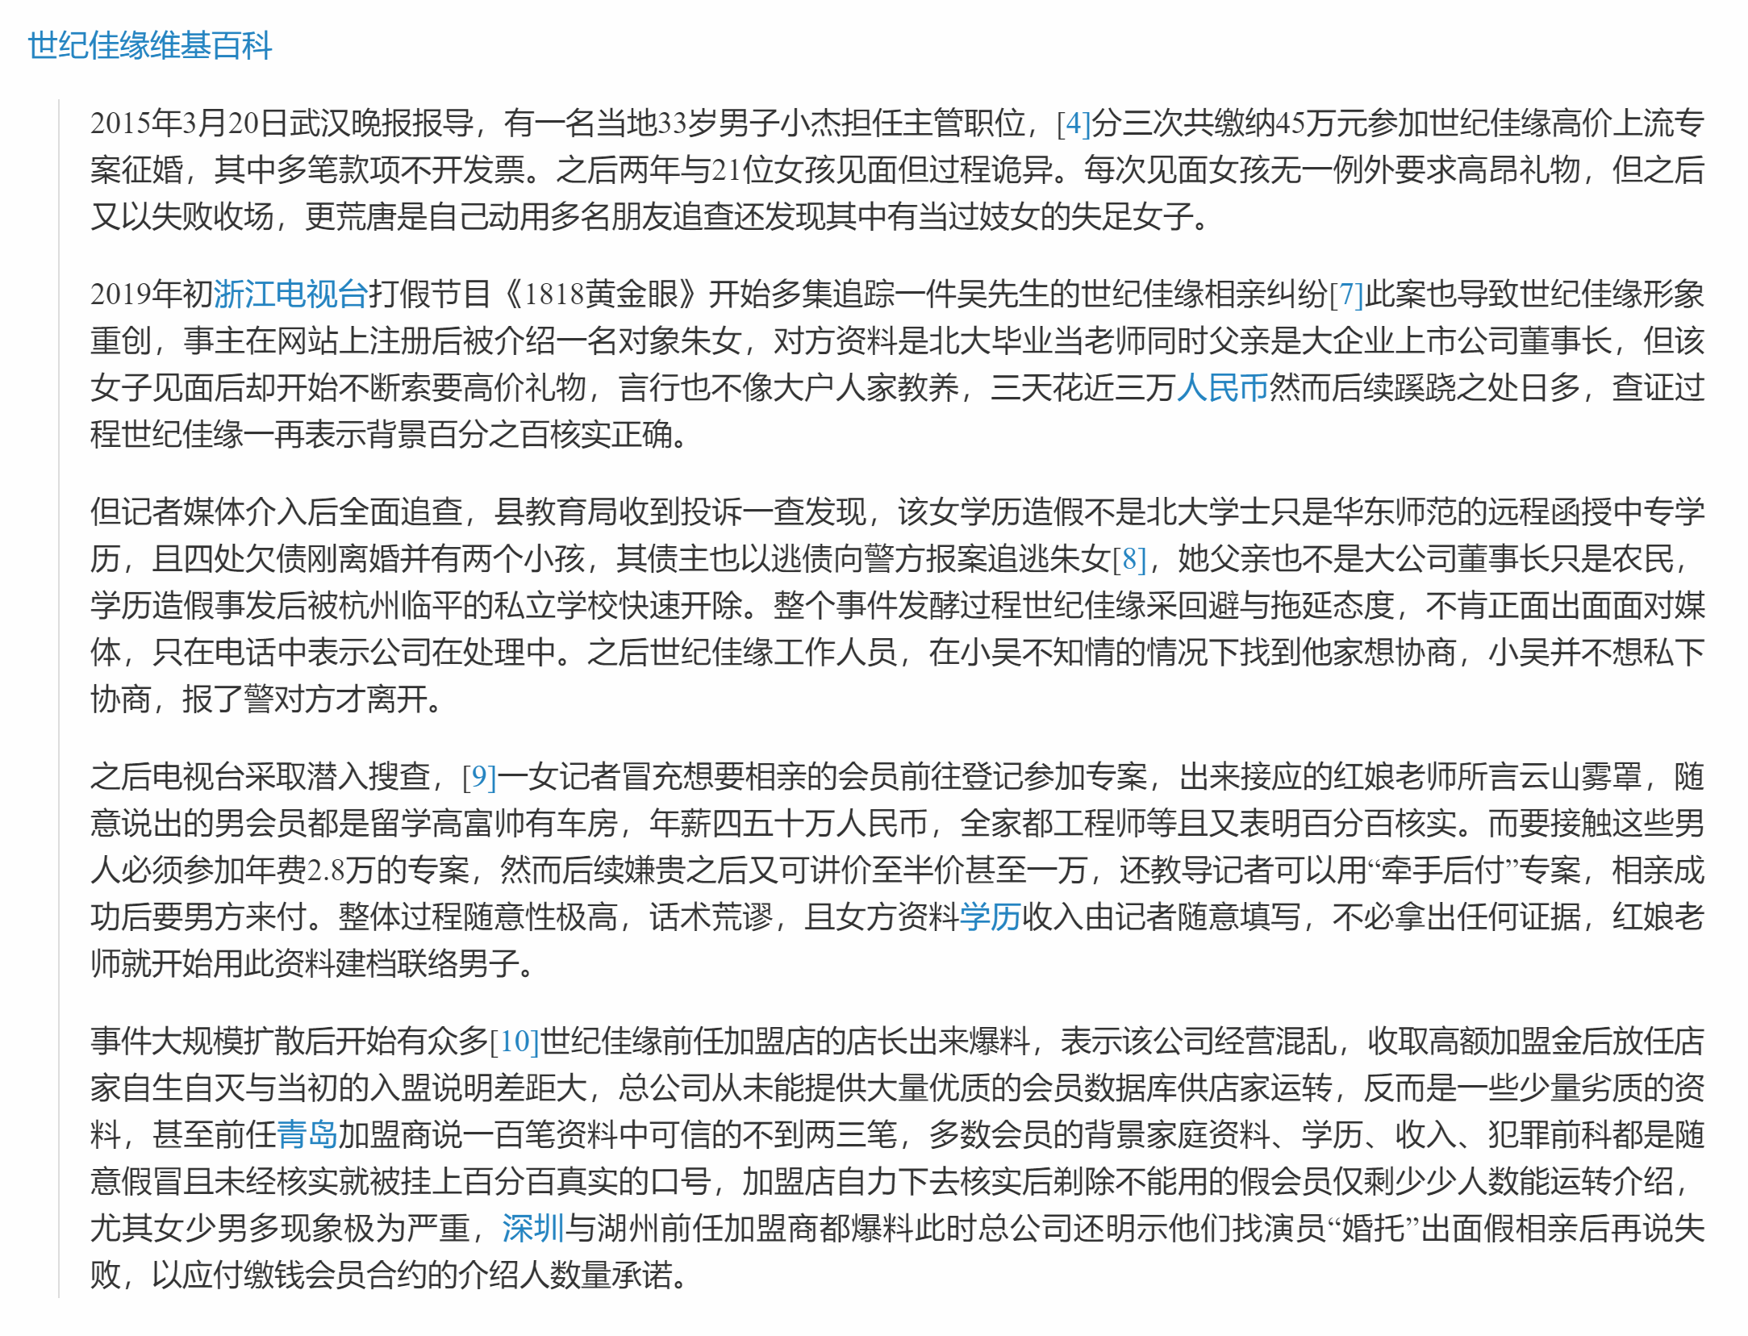
Ref https://zh.wikipedia.org/wiki/%E4%B8%96%E7%BA%AA%E4%BD%B3%E7%BC%98

Slide 21
相亲网站的问题
信息不实，婚介和外包合伙骗人，婚介收费按人来，越难的越贵，VIP费用一万起步，甚至有更贵的。金融理财诈骗、传销组织奔现。知乎上有大量的关于平台或代理商请的托恶意骗钱行为的例子
存在大量不实个人信息，但是过于严格的筛查审核机制会劝退很多用户，用户不愿意一次性上传过多真实个人信息和照片，如学位证身份证等
盈利主要靠VIP或一对一红娘收费，收费普遍极高，条件差距大的收费更高，甚至于几十万的天价中介费。

Slide 22
兴趣交友类
Summer主打高校市场：分享校园欢乐日常、大学生专属身份认证、面向全国高校开放、答题交友
Soul则主打匿名性的轻松感，不用上传头像、视频露脸或者实名。

Slide 23
Soul APP
Soul App通过“智能匹配算法”一键推荐用户可能喜欢的人和内容
灵魂匹配，属于你的灵魂伴侣。匹配的依据是用户在上面做的测试结果，测试结果会包括三观，感情，喜好，品位等多个维度。Soul会根据测试得出的个人特征，选择match率高的对象和用户聊天。
语音匹配 实时社交
开启视频脸基尼，保护隐私，视频不露脸
瞬间广场，分享类型丰富的瞬间。还有随机电台，精彩瞬间边听边刷。
推荐理由：不用看脸也能聊天。这款app主打灵魂社交的路线，匹配的方式是通过性格测试，甚至连头像都不能用自己的照片。可以当成匿名树洞使用
Ref soul官网介绍 https://www.soulapp.cn/

Slide 24
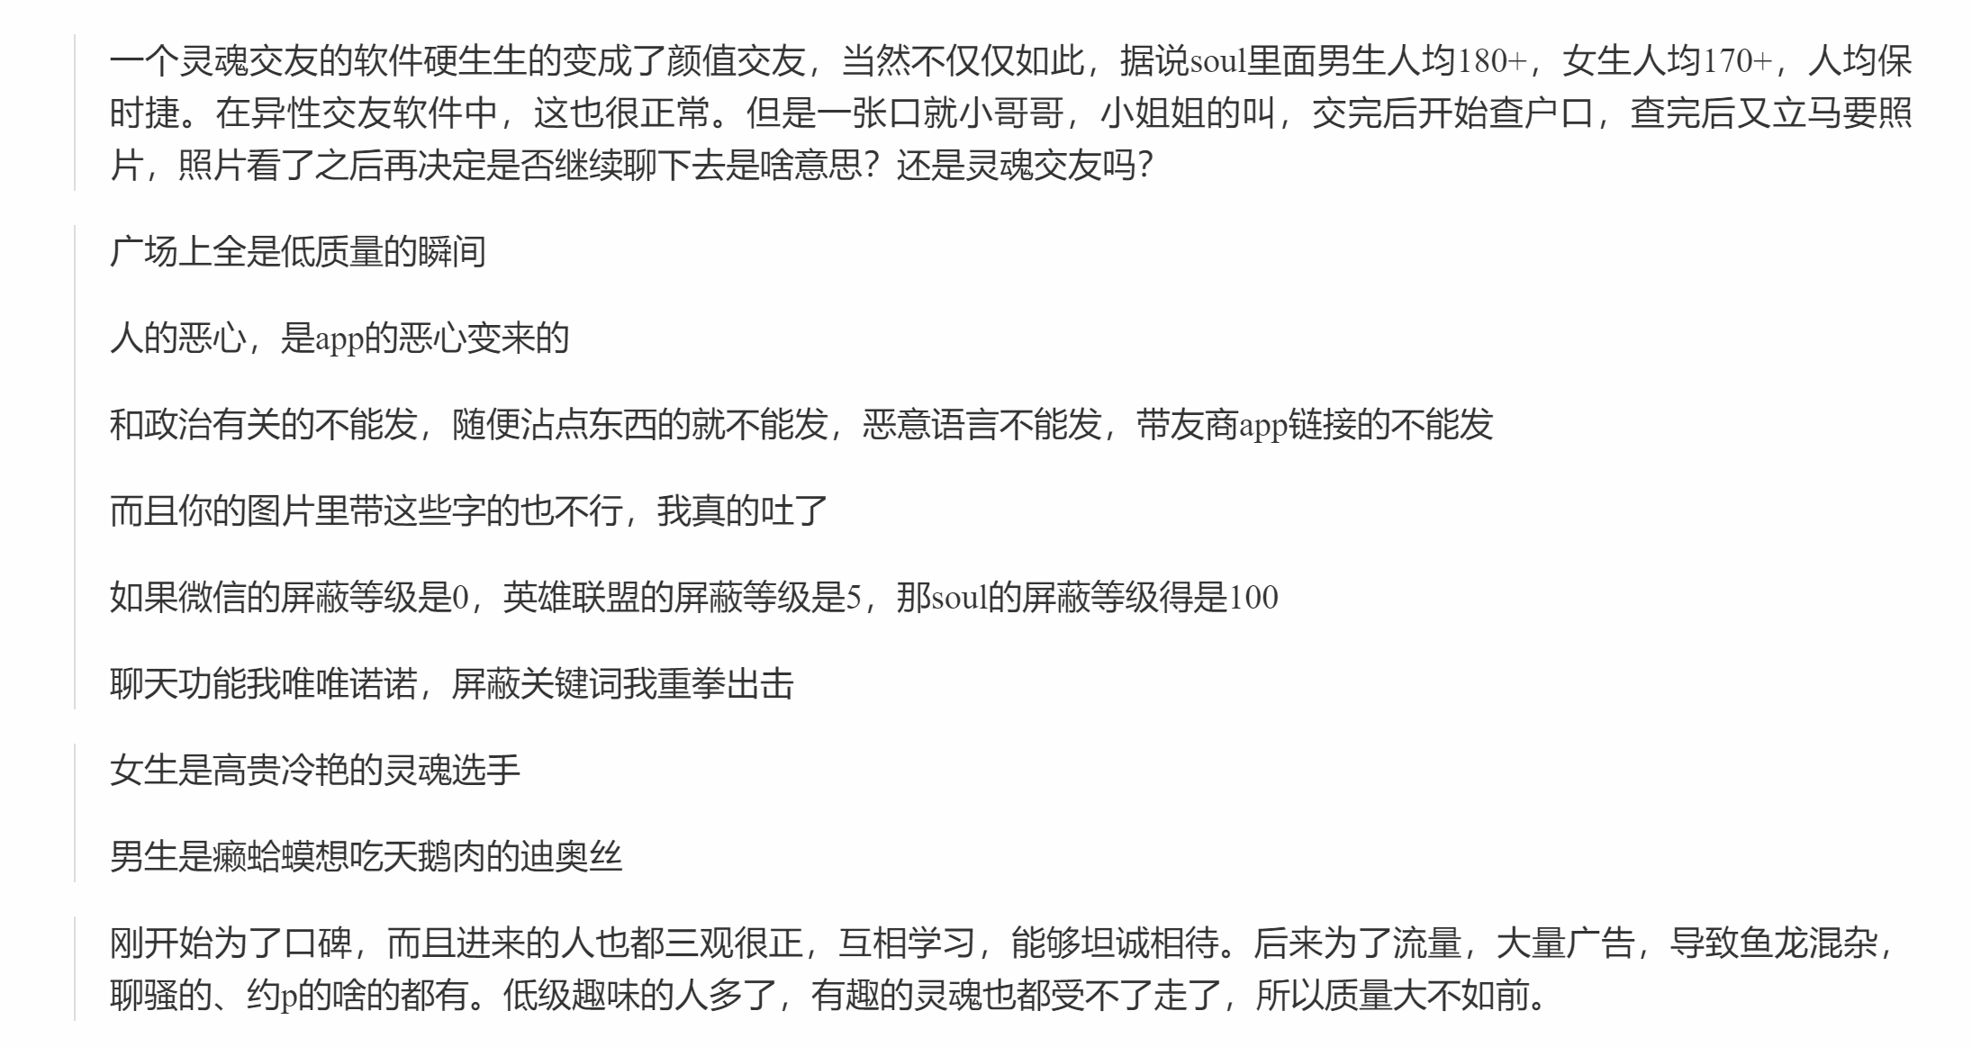
Ref 现在的soul让你感觉恶心吗？https://www.zhihu.com/question/385963024

Slide 25
SOUL目前的问题
SOUL开始的模式很吸引人，类似树洞的匿名，个人信息的自由，和探探等应用区分开了。
但是屏蔽词过多，甚至其他网站链接都会屏蔽。
匿名下的乱象丛生令这个平台鱼龙混杂，广场变为寻求满足感的匿名微博式平台。

Slide 26
iTag的构想
此章节纯属虚构，具体请以实物为准
如有雷同，他抄我的

Slide 27
痛点
信息安全问题：LBS应用普遍存在的问题，海量个人信息（特别是位置信息）泄露的可能性
用户人身安全问题
荷尔蒙导向应用的不可持续性和用户留存率低
很多人不愿意不希望自己的真实照片被公开，被挑选。
关键词审核过于严格，实名信息审查过于敷衍了事
大量虚假用户和骗子，平台鱼龙混杂
平台收费过高，线下分店通过和代理商和托儿一起蒙骗客户盈利
流量中心化：少数用户获得多数资源——社交资本太单一，基本就只以颜值为主

Slide 28
提出
不再要求用户提供位置权限
用户不必向公网公布个人信息，也不必给平台提供任何信息
提倡长期关系，而非荷尔蒙驱动关系
多元的社交资本，避免流量中心化
安全的兴趣广场
可持续发展，高的用户留存度
全免费平台，无广告环境

Slide 29
解决
一款从线下开始的陌生人社交应用：
NFC卡片加持，只有刷卡才能加好友哦
自定义主页预设，可当场选择想给TA看的信息，真正做到千人千面
和不同社交软件联动，在其他软件里面展示自己不同角度的闪光点吧
组织线下主题兴趣小聚，给有共同兴趣话题的人提供机会
定制联名款卡片，你就是人群中最亮的崽
好友Follow系统，查看Follower共享给你的TA的信息吧~
免费提供服务，无广告
Notes:
什么叫良心企业，这就叫良心企业——清美交互

Slide 30
说明
真实世界中见过，甚至能验证身份（比如看看学生证），大大增加了安全感，妈妈再也不用担心我被假人骗的团团转啦~
路上碰见合适的，就大胆去给TA你的卡片吧~
从不同角度寻找共同兴趣和话题，增加做朋友的可能性

Slide 31
谢谢!
可参考Github上可超链接报告
https://github.com/TingliangZhang/girlsday2021/blob/main/SocialMedia/SocialMedia.md

